Slide 1




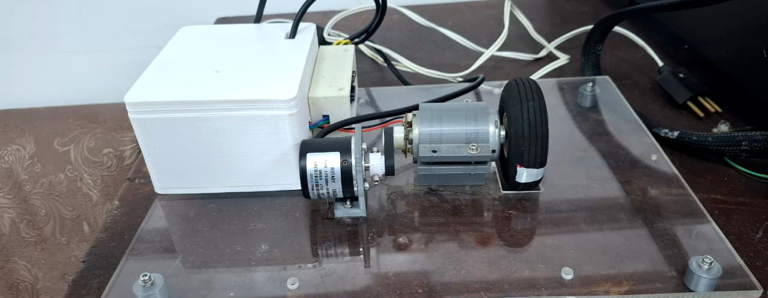
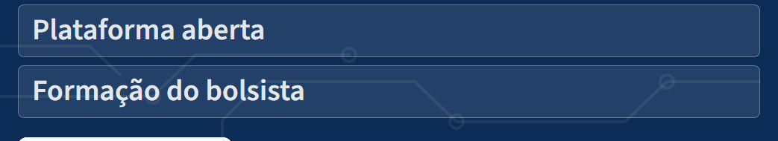


EIC · CETREINA/UERJ · LaRA
Problema
Tese e Objetivo
Método
Resultados
Impacto
Modernização de Plataformas Robóticas e Desenvolvimento de Infraestrutura para Experimentação em Algoritmos de Robótica
Equipamento preservado e fora de uso
Manter o equipamento em uso vale tanto quanto adquiri-lo.
1
Caracterizar o que existe
2
Começar pelo Girino
1
Equipamento de volta ao uso
Entender a estrutura, medir o que ainda funciona e registrar o que precisa ser trocado.
Um motor, um driver e um encoder, com interface no navegador, para validar o caminho em escala pequena.
2
3
Em vez de comprar de novo, manter e modernizar o que a instituição já pagou.
A estrutura continua íntegra, mas o sistema de controle envelhece, o suporte do fabricante acaba e as peças saem de linha.
2
3
malhas PID em bancada: velocidade e posição, com auto-sintonia embarcada
métodos de sintonia comparados: Ziegler-Nichols, Tyreus-Luyben e Cohen-Coon
2
Entrada barata para a robótica
Baixar a barreira de entrada é o que devolve o equipamento ao uso.
O Girino serve a disciplinas, extensão e trabalhos de conclusão, e a bancada é replicável em outros laboratórios.
“
Camada de controle fechada
O que existe não admite modificação, expansão nem integração com as ferramentas atuais.
600
0
Modernizar e manter o que a instituição já tem: o Girino como primeiro produto e o caminho documentado para quem vier depois.
600
0
3
Avançar por etapas
4
Documentar enquanto acontece
pulsos por revolução no encoder incremental lido por interrupção
programas a instalar: o controle é feito pelo navegador, sem internet
3
Formação técnica
OBJETIVO
Cada função nova é validada em bancada antes de entrar no equipamento, e o que dá errado é registrado junto com a solução.
O bolsista percorre o ciclo completo de um projeto de sistemas embarcados, da medição de bancada à documentação de entrega.
Tentativas anteriores abandonadas
Modernizar e manter as plataformas do laboratório, com controladores abertos de baixo custo, e transformar o processo em formação técnica para o bolsista e em recurso aberto para a comunidade acadêmica.
O Girino é o primeiro produto.
Esquemas, medições, listas de materiais e código aberto, para que a próxima pessoa não recomece do zero.
Modernizar o que existe
A curva de aprendizado inicial não se sustentou e o equipamento voltou para a prateleira.
Girino: primeiro produto
Plataforma aberta
Formação do bolsista
4
Método replicável
Caracterizar o que existe, adotar arquitetura aberta e documentar em processo contínuo, o que serve a outros equipamentos da instituição.
Código aberto
github.com/italorosq/Girino
Formação sem prática
Bancada de validação do Girino — ESP8266 + driver MOSFET + encoder LPD3806-600BM
Controle, cinemática e processamento de sinais estudados sem contato com hardware real, ruído e limitações.
Ciclos: bancada → plataforma montada → uso real
Sem verba de material: componentes do estoque do laboratório · PID e auto-sintonia validados em bancada · placa de circuito impresso em projeto no KiCad e caixa em 3D nas próximas etapas
Bolsista recém-iniciado e sem verba de material: o que já roda usa os componentes que o laboratório tem em estoque.
Adaptações mecânicas impressas em 3D no próprio laboratório
Diversidade que inspira, conhecimento que transforma

